Slide 1
Currículo na perspectiva do conteúdo | Currículo na perspectiva da experiência
Centralidade no adulto | Centralidade na criança
Foco no ensino | Foco na aprendizagem
Fragmentação | Integração
Superficialidade | Profundidade
Conhecimento demonstrado-memorizado | Conhecimento experenciado-vivenciado
Movimento da aprendizagem do objetivo para o subjetivo | Movimento da aprendizagem do subjetivo para o objetivo e assim sucessivamente
Foco no resultado | Foco no processo
Invisibilidade dos bebês | Define grupos etários
Foco no coletivo | Equilibra coletivo, grupal, individual
Foco no conteúdo | Alia conhecimento com desenvolvimento infantil
Foco na quantidade | Foco na qualidade
Foco na cognição | Integra cognição-emoção e movimento

Slide 2
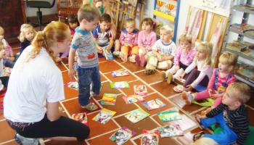
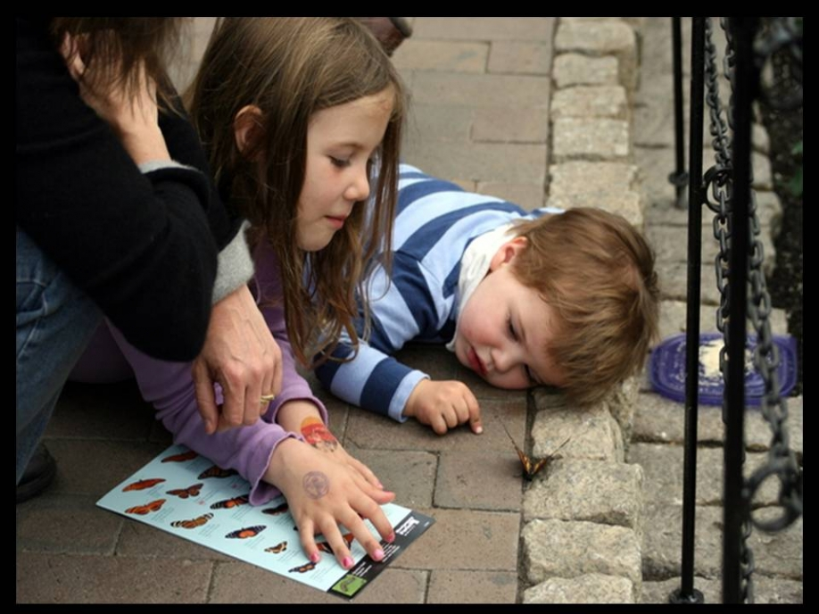
FORMAÇÃO DE PROFESSORES DA EDUCAÇÃO INFANTIL
Na hora de planejar levar em consideração o equilíbrio:
Experiências dirigidas e livres
Conhecer-se

Slide 3
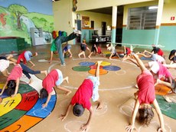
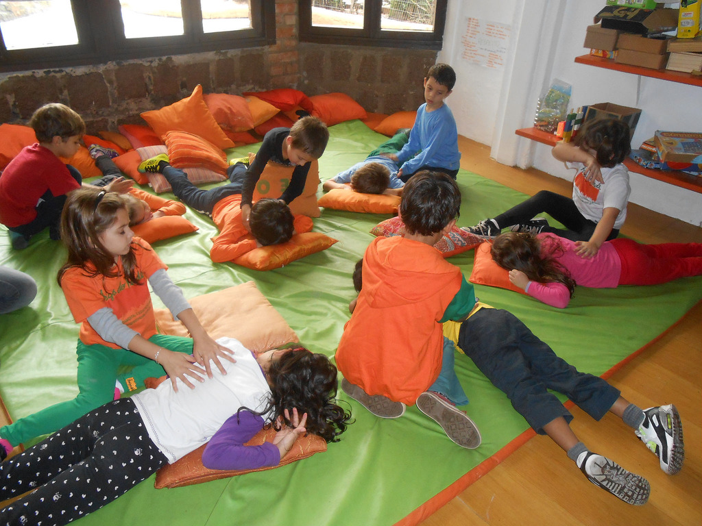
FORMAÇÃO DE PROFESSORES DA EDUCAÇÃO INFANTIL
Na hora de planejar levar em consideração o equilíbrio:
Experiências concentradas e agitadas
Conhecer-se

Slide 4
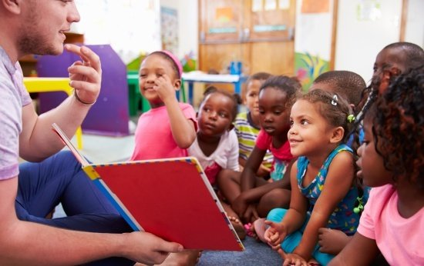
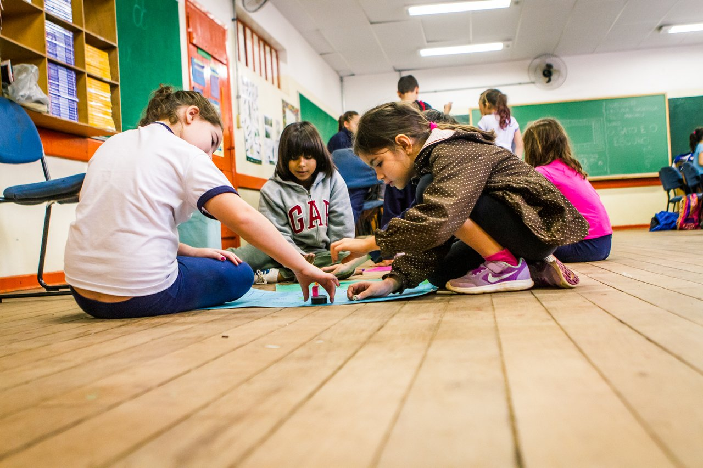
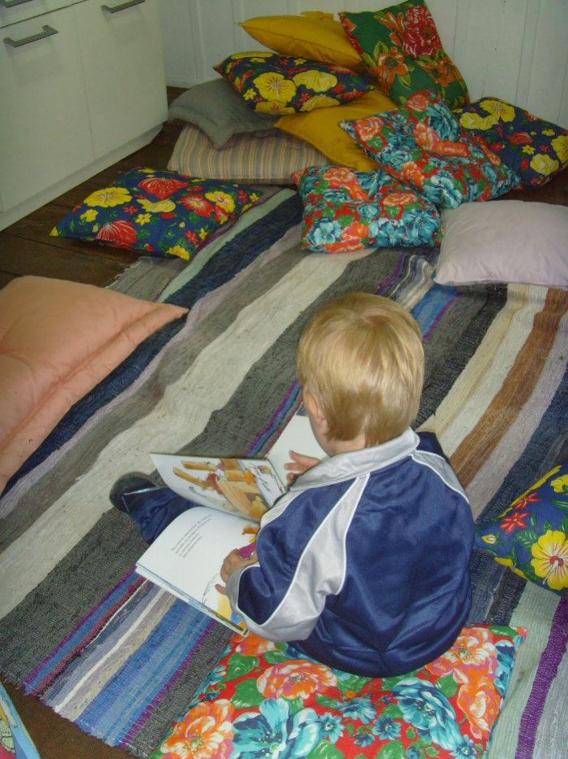
FORMAÇÃO DE PROFESSORES DA EDUCAÇÃO INFANTIL
Na hora de planejar levar em consideração o equilíbrio:
Experiências coletivas, grupais e individuais
Conhecer-se

Slide 5
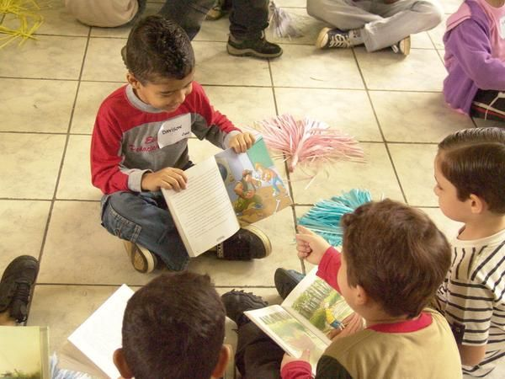
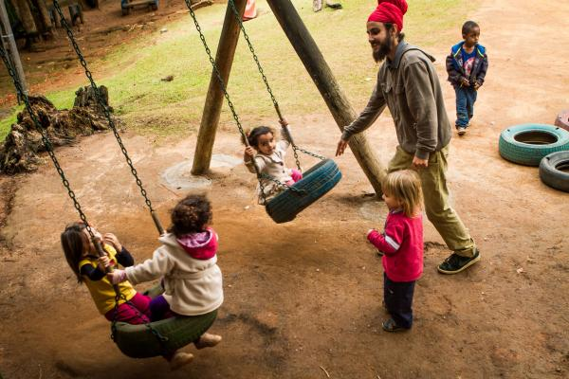
FORMAÇÃO DE PROFESSORES DA EDUCAÇÃO INFANTIL
Na hora de planejar levar em consideração o equilíbrio:
Experiências em espaços internos e externos
Conhecer-se

Slide 6
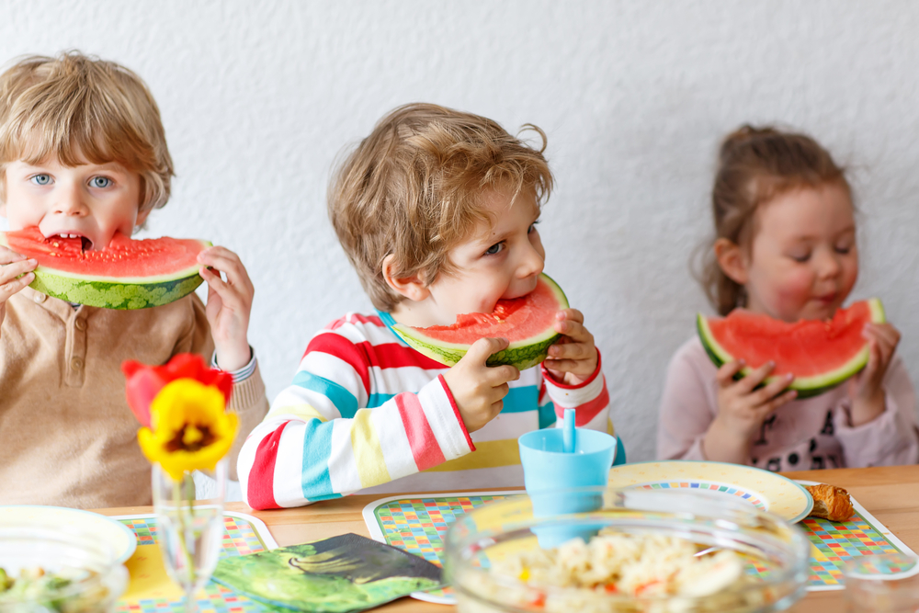
FORMAÇÃO DE PROFESSORES DA EDUCAÇÃO INFANTIL
Na hora de planejar levar em consideração o equilíbrio:
Experiências cotidianas, esporádicas e pontuais
Conhecer-se

Slide 7
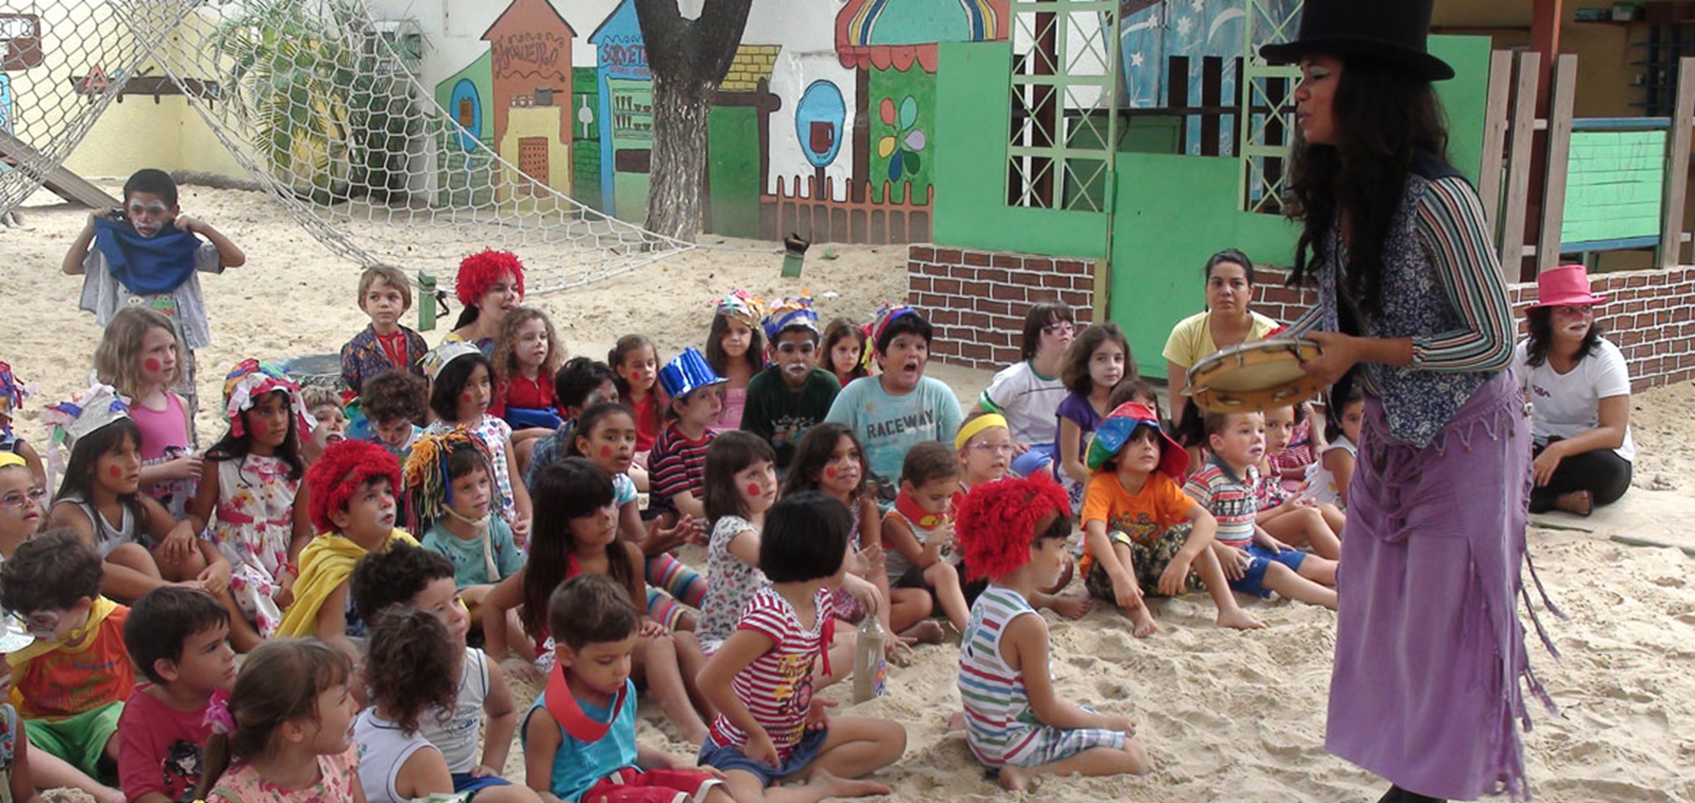
FORMAÇÃO DE PROFESSORES DA EDUCAÇÃO INFANTIL
Na hora de planejar levar em consideração o equilíbrio:
Experiências cotidianas, esporádicas e pontuais
Conhecer-se

Slide 8
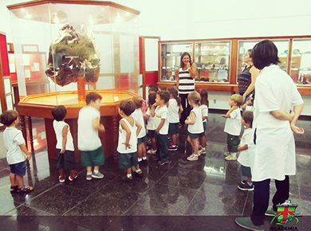
FORMAÇÃO DE PROFESSORES DA EDUCAÇÃO INFANTIL
Na hora de planejar levar em consideração o equilíbrio:
Experiências cotidianas, esporádicas e pontuais
Conhecer-se

Slide 9
FORMAÇÃO DE PROFESSORES DA EDUCAÇÃO INFANTIL
Na hora de documentar levar em consideração:
Os direitos de aprendizagem
As experiências
As capacidades desenvolvidas das crianças: linguísticas, motoras, sociais, afetivas, etc.
Conhecer-se

Slide 10
FORMAÇÃO DE PROFESSORES DA EDUCAÇÃO INFANTIL
Na hora de documentar levar em consideração:
A criança brinca.........explora.......convive.......participa......se expressa..................
conhece........................
Conhecer-se

Slide 11
FORMAÇÃO DE PROFESSORES DA EDUCAÇÃO INFANTIL
Na hora de documentar levar em consideração:
Vivenciou experiências com ..................................................................................................................
.........................................................
Conhecer-se

Slide 12
FORMAÇÃO DE PROFESSORES DA EDUCAÇÃO INFANTIL
Na hora de documentar levar em consideração:
Desenvolveu-se ..................................................................................................................
.........................................................
Conhecer-se

Slide 13
O Eu, o outro, o nós 0 a 1 ano 6 meses | O Eu, o outro, o nós 0 a 1 ano 6 meses | Corpo, gestos e movimentos 0 a 1 ano 6 meses | Corpo, gestos e movimentos 0 a 1 ano 6 meses | Traços, sons, cores e formas 0 a 1 ano 6 meses | Traços, sons, cores e formas 0 a 1 ano 6 meses | Escuta, fala, pensamento, imaginação 0 a 1 ano 6 meses | Escuta, fala, pensamento, imaginação 0 a 1 ano 6 meses | Espaço, tempos, quantidades, relações e transformações 0 a 1 ano 6 meses | Espaço, tempos, quantidades, relações e transformações 0 a 1 ano 6 meses
Objetivos de Aprendizagem e Desenvolvimento | Experiências de Aprendizagem | Objetivos de Aprendizagem e Desenvolvimento | Experiências de Aprendizagem | Objetivos de Aprendizagem e Desenvolvimento | Experiências de Aprendizagem | Objetivos de Aprendizagem e Desenvolvimento | Experiências de Aprendizagem | Objetivos de Aprendizagem e Desenvolvimento | Experiências de Aprendizagem
Perceber que suas ações têm efeitos nas outras crianças e nos adultos. Perceber as possibilidades e os limites de seu corpo nas brincadeiras e interações das quais participa. Interagir com crianças da mesma faixa etária e adultos ao explorar espaços, materiais, objetos, brinquedos. Comunicar necessidades, desejos e emoções, utilizando gestos, balbucios, palavras. Reconhecer seu corpo e expressar suas sensações em momentos de alimentação, higiene, brincadeira e descanso. Interagir com outras crianças da mesma faixa etária e adultos, adaptando-se ao convívio social. | Ter respeitados, acolhidos, compreendidos e potencializados seus recursos comunicativos do choro, arrulhos, balbucios, olhares, imitação, gestos, expressões corporais e faciais em diferentes momentos do cotidiano; Receber cuidados, carinhos, toques, massagens, colo, aconchego, consolo e ser estimulada e encorajada a retribuir carinhos, toques, abraços; Conviver em espaço acolhedor, agradável, confortável, instigante, desafiador, seguro; Ter valorizada sua organização familiar por meio de fotos, relatos, participação da família em brincadeiras coletivas, etc, assim como conhecer, valorizar e respeitar as diferentes composições familiares dos colegas; Aprender a conviver respeitando a igualdade entre meninos e meninas de participar das brincadeiras, conviver, brincar. Apreciar, contemplar, interagir com foto e imagens de si mesmo, de outras crianças, da família, de pessoas da instituição, de pessoas de outros lugares, épocas, culturas, de momentos vividos na instituição; Brincar de esconder e descobrir o rosto sumindo e aparecendo, esconder um brinquedo ou objeto para ser encontrado, em variadas e constantes situações (como por exemplo em frente ao espelho), aprendendo a dar significado aos movimentos, a compreender e usar regras e as formas variadas de linguagem; Conviver, interagir e brincar com crianças da mesma idade, de outras idades, com professores e demais adultos, estabelecendo relações cotidianas afetivas e cooperativas; Participar da organização do espaço, expondo suas produções, dando pequenas ideias e colaborando na sua organização; Ter tempo suficiente e ser encorajada e estimulada para promover as trocas afetivas e cotidianas pelos olhares, gestos, toques, abraços, sorrisos, palavras, entre pares, com outras crianças e adultos; Receber estímulo, apoio, orientações e participar da resolução dos conflitos gerados pela convivência, afirmando as identidades, a solidariedade, a cooperação; Participar de brincadeiras e interações sem ter que passar longos períodos esperando a sua vez; Ter atendidas, reconhecidas e valorizadas suas necessidades de fome, sede, sono, alimentação, fisiológicas, de higiene e cuidados pessoais; Ter garantida uma transição casa-instituição de educação infantil de forma mais harmoniosa, tranquila e acolhedora possível; Ter respeitados seus pertences pessoais, brinquedos e objetos de apego, assim como o tempo para desapegar-se; Perceber na relação família e escola as atitudes de cooperação e complementaridade nas tarefas de cuidar e educar. Brincar de cuidar de bonecas, dos seus pertences, dos colegas, do ambiente, da natureza, dos espaços de brincar; Ter incentivo constante para ingestão de alimentos com sabores, odores e cores variadas, que proporcionem alimentação saudável e nutricional, não esquecendo da importância que a água tem para a saúde; Participar de momentos coletivos de alimentação, para que imitando as crianças mais velhas e interagindo com o professor possa ir desenvolvendo atitudes autônomas de se alimentar com apoio e posteriormente sozinha; Ter garantido momentos de sono em espaço aconchegante, ventilado, silencioso, agradável; Ter garantidos outros espaços para brincar e interagir no caso de não dormir ou repousar; Ter autonomia para brincar livremente em espaços internos e externos e escolher colegas, brinquedos, cenários, objetos e enredos de brincadeiras. | Movimentar as partes do corpo para exprimir corporalmente emoções, necessidades e desejos. Experimentar as possibilidades corporais nas brincadeiras e interações em ambientes acolhedores e desafiantes. Imitar gestos e movimentos de outras crianças, adultos e animais. Participar do cuidado do seu corpo e da promoção do seu bem-estar. Utilizar os movimentos de preensão, encaixe e lançamento, ampliando suas possibilidades de manuseio de diferentes materiais e objetos. | Ter reconhecidos e valorizados seus atributos físicos: cor da pele, cabelo, estatura, peso, bem como sua origem étnica e cultural, sua religião, seus costumes, suas crenças; Brincar com a própria imagem criando gestos, movimentos em frente do espelho, explorando caretas, mímicas, etc; Explorar livremente e sentir as sensações pela manipulação de objetos como bucha, escova de dente nova, pente de madeira, argola de madeira ou de metal, chaveiro com chaves, bolas de tecido, madeira ou borracha, sino e outros; Brincar de reconhecer e marcar ritmos das músicas, dos cantos, do corpo, etc.; Brincar em espaços internos e externos com objetos, materiais e brinquedos industrializados e da natureza, com texturas, cores, formas, pesos e tamanhos variados; Brincar de imitar sons: ruídos, sons de animais, sons de carro, sons com a boca e língua, sons com o corpo, da natureza, dos objetos, dos animais, entre outros; Participar de brincadeiras e ter garantidos movimentos livres de engantinhar, arrastar, apoiar, segurar, puxar, jogar, esconder, andar, correr, pular, sentar, subir, descer, cair, rolar e levantar, etc, em espaços variados e em diferentes tipos de solo (terra, grama, pedra, calçada, asfalto, areia, lama) constitundo-se desafios motores; Construir e brincar em espaços como cabanas, túneis, barracas, cavernas, passagens estreitas, rampas, buracos, abrigos, tocas, caixas, pneus, etc, desafiando os seus movimentos; Brincar de reconhecer partes, aspectos e características do seu corpo, do corpo do professor, dos colegas, construindo uma autoimagem positiva de si mesmo e dos outros; Participar de práticas de higiene pessoal, autocuidado e auto-organização, num movimento constante de independência e autonomia. | Explorar sons produzidos com o próprio corpo e com objetos do ambiente. Traçar marcas gráficas, em diferentes suportes, usando instrumentos riscantes e tintas. Explorar diferentes fontes sonoras e materiais para acompanhar brincadeiras cantadas, canções, músicas e melodias. | Descobrir sensações que o corpo provoca na relação com objetos e materiais como tintas, gelatina, na relação com diferentes tipos de solo, no contato com outras crianças e adultos; Brincar com instrumentos musicais e brinquedos sonoros, ouvir sons da natureza, dos animais, ruídos do entorno; Participar de cantorias ouvindo e aprendendo canções de diversos estilos musicais e de diversas culturas (acalantos, folclóricas, infantis, clássicas, eruditas, instrumentais,, etc); Explorar e brincar com chocalhos, pandeiros, molhos de chaves, guizos, apitos, reco-recos, clavas, triângulos, castanholas, e outros instrumentos musicais; Participar de danças e movimentos livres instigados por músicas de diferentes estilos (acalantos, folclóricas, infantis, clássicas, eruditas, instrumentais, etc). Brincar com materiais, objetos e brinquedos que remetam, deem visibilidade e valorizem as diferentes culturas: africanas, indígenas, italianas, alemãs, asiáticas, etc; Conviver em espaço convidativo, atraente, diversificado onde imagens, fotografias, ilustrações de diferentes culturas e de pessoas com deficiência estejam presentes e suscitem encantamento, espanto, curiosidade, conhecimento, reconhecimento, valorização; Brincar com elementos da natureza: terra, água, ar, fogo, e em espaços não estruturados que possibilitem recuperar na brincadeira elementos da ancentralidade, aguçando a imaginação, a criatividade, o encantamento, a curiosidade; Brincar e explorar diferentes espaços da natureza, subindo em árvores ou ficando à sua sombra, sentindo-a e compreendendo a interação que existe entre as árvores e a vegetação que está ao redor, com os animais que se alimentam de seus frutos, com as nuvens que trazem chuva, com a sensação agradável gerada pela sua presença; Ser estimulado a olhar com admiração, desfrute, reverência e respeito à natureza, entendendo-a como fonte primeira e fundamental à reprodução da vida; Dar banho em bonecas e brinquedos, brincar dentro das bacias, encher e esvaziar e em dias de muito calor tomar banhos de chuva e de mangueira e brincar na piscina; Encantar-se e sentir a beleza do dia, do sol, das nuvens, da brisa e do vento, se possível comer fruta tirada do pé, ouvir o canto de um pássaro, Ficar ao ar livre, sobre colchonetes, redes, etc, desfrutando do espaço aberto e com sombra, dos momentos de tranquilidade e paz; Aprender a admirar as margens de um riacho, com seus peixes, pequenos insetos, pássaros, uma montanha, o horizonte, etc; Apreciar e contemplar obras de arte nos espaços da instituição, em museus, feiras, pontos turísticos, parques, ruas, etc; Frequentar museus, galerias de arte, casas e prédios antigos, igrejas, teatros, exposições, feiras, antiquários, reconhecendo, sentindo e valorizando as obras de arte; Explorar e produzir rabiscos, garatujas, desenhos, utilizando diferentes suportes como papel, papelão, tecido, plástico, terra, parede, azulejos, quadros negros, calçadas, etc e com diferentes elementos gráficos como tintas, lápis, pinceis, aquarelas, folhas, carvão, algodão, gravetos, canudinhos, esponjas, etc; Colecionar ou ter a disposição nos espaços da instituição um banco de imagens para ser apreciada, explorada, manuseada como: fotos, imagens e ilustrações artísticas de carros novos e antigos, animais, alimentos, flores, diferentes arquiteturas de casas, prédios e castelos, imagens de ruinas, cavernas, bosques, templos, igrejas, monumentos, esculturas, pinturas, imagens cotidianas de pessoas e lugares, etc; Ter garantidos espaços para deixar as produções artísticas inacabadas para retornar a sua produção em outro dia ou outro momento; Manusear e apreciar álbuns de fotografias, catálagos de obras de arte, de obras literárias, álbuns de figurinhas, etc; Participar de espetáculos musicais, apresentações de danças folclóricas, da região e outros estilos e ritmos; Participar de brincadeiras de rodas, brinquedos cantados, brincadeiras da cultura local, de outras regiões do país, de outras culturas, etnias e inventar novas brincadeiras; Brincar com elementos da cultura brasileira de várias regiões, aprendendo sobre suas brincadeiras e brinquedos, costumes, festas, crenças, etc; Comemorar eventos sociais e culturais significativos, tais como aniversários, festa junina, início de cada estação do ano, etc. | Reconhecer quando é chamado por seu nome e reconhecer os nomes de pessoas com quem convive. Demonstrar interesse ao ouvir a leitura de poemas e a apresentação de músicas. Demonstrar interesse ao ouvir histórias lidas ou contadas, observando ilustrações e os movimentos de leitura do adulto-leitor (modo de segurar o portador e de virar as páginas). Reconhecer elementos das ilustrações de histórias, apontando-os, a pedido do adulto-leitor. Imitar as variações de entonação e gestos realizados pelos adultos, ao ler histórias e ao cantar. Comunicar-se com outras pessoas usando movimentos, gestos, balbucios, fala e outras formas de expressão. Conhecer e manipular materiais impressos e audiovisuais em diferentes portadores (livro, revista, gibi, jornal, cartaz, CD, tablet etc.). Participar de situações de escuta de textos em diferentes gêneros textuais (poemas, fábulas, contos, receitas, quadrinhos, anúncios etc.). Conhecer e manipular diferentes instrumentos e suportes de escrita. | Participar do uso da linguagem verbal em variadas situações de seu cotidiano, nas conversas, nas brincadeiras, nos relatos dos acontecimentos, nas músicas, nas histórias, etc; Participar de momentos de contação de histórias e contos da tradição oral de pessoas de diferentes etnias; Manusear, explorar, ler e conhecer livros de histórias, de contos, onde estejam presentes as diferentes culturas; Participar de contação de histórias, contos, lendas que remetam, reconheçam e valorizem as diferentes culturas; Assistir pequenas peças teatrais de fantoche, de sombras, de bonecos, de mímica, de palhaços, circo, etc; Participar de diálogos e contação de histórias, em rodas de conversa, durante a alimentação a troca de fraldas, etc, tendo seu direito à expressividade garantidos, respeitados, valorizados e potencializados; Levar livros de histórias para compartilhar com a família; Manusear e explorar material gráfico impresso como: livros, revistas, cartazes, jornais, embalagens de brinquedos e alimentos, catálogos de produtos, etc; Conhecer os resultados que se pode obter a partir do uso de determinados materiais, como canetas, lápis de cor, giz de cera, e as diferenças produzidas por esses objetos quando aplicados em certos tipos de papel; Participar de situações significativas onde falar, desenhar sejam modos de brincar, porém um brincar capaz de desafiar sua capacidade imaginativa, conhecedora, curiosa; Ter valorizadas sua imaginação e sua forma de organizar o pensamento, seu vocabulário, a ponto de que essas capacidades, pela mediação do professor e interação com outras crianças e materiais e objetos de leitura sejam potencializadas; Frequentar bibliotecas ou espaços de leitura, tendo tempo suficiente para manusear, explorar e interagir com as diferentes linguagens dos livros, revistas, gibis, etc. | Explorar e descobrir as propriedades de objetos e materiais (odor, cor, sabor, temperatura). Explorar relações de causa e efeito (transbordar, tingir, misturar, mover e remover etc.) na interação com o mundo físico. Explorar o ambiente pela ação e observação, manipulando, experimentando e fazendo descobertas. Manipular, experimentar, arrumar e explorar o espaço por meio de experiências de deslocamentos de si e dos objetos. Manipular materiais diversos e variados para comparar as diferenças e semelhanças entre eles. Vivenciar diferentes ritmos, velocidades e fluxos nas interações e brincadeiras (em danças, balanços, escorregadores etc.). | Explorar elementos e produzir edificações, montagens, estruturas com blocos, peças, pedras, madeira, gravetos, galhos, folhas, tecidos, colchões, caixas, legos, argolas, etc; Brincar de encaixar, empilhar, emparelhar, selecionar, classificar brinquedos, objetos, elementos da natureza, etc; Participar da produção de receitas de bolos, doces, tortas, pães, bolachas, etc, brincando com a mistura de ingredientes e explorando sua curiosidade com misturas, texturas, aromas, sabores, quantidades, pesos bem como com os fenômenos químicos de assar, cozinhar, etc; Explorar brincando os conceitos de em cima, embaixo, perto, longe, esquerda, direita, frente, atrás, alto, baixo, grande, pequeno, leve, pesado, etc; Brincar, desenhar, pintar experimentando diferentes posições do corpo: em pé, deitado, sentado; Utilizar a contagem em diversas situações cotidianas: dos brinquedos, dos objetos, dos dedos das mãos, das peças, das datas, das idades, dos preços, sempre em contextos significativos, etc; Participar de brincadeiras e interações de uso de conhecimentos temporais: ontem, hoje, amanhã, manhã, tarde, noite, antes, agora, depois, etc; Participar de brincadeiras de montar, desmontar, empilhar, derrubar, encher, esvaziar, abrir, fechar, etc. Participar de passeios de exploração e apreciação e conhecimento da biodiversidade presente na natureza; Brincar livremente em sintonia com plantas, vegetação num ambiente agradável com uma mistura de sol, sombra, cor, textura, aroma e suavidade que proporcionam um sentimento de prazer, tranquilidade e paz; Brincar com peças soltas encontradas na natureza como tocos, troncos, gravetos, areia, água, materiais manipuláveis, ampliando o grau de inventividade e criatividade e as possibilidades de descoberta; Participar de passeios em parques e praças, florestas, sítios, observatórios, áreas de criação e proteção de animais, flores, plantas, etc; Brincar e explorar o retroprojetor, por exemplo, que pode ser utilizado para a observação dos efeitos óticos de luz e sombra. Já o gravador é adequado para o registro e a audição de canções e histórias e, inclusive, da própria fala dos pequenos; Ser filmada ou filmar a si própria e os colegas nos ambientes, nos passeios, nas brincadeiras, e assistir depois, gravar a voz e ouvir depois, etc; Fotografar ou ser fotografada observando detalhes da natureza, da vida dos insetos, os animais, das plantas, de objetos curiosos e desconhecidos para utilizar as imagens em rodas de conversa sobre o que mais gostou, o que sentiu, o que espantou, etc.

Slide 14
Degustar diversos alimentos (frutas); | Ter incentivo constante para ingestão de alimentos com sabores, odores e cores variadas, que proporcionem alimentação saudável e nutricional, não esquecendo da importância que a água tem para a saúde;
Lavar as mãos; Ajudar a guardar brinquedos; Envolver-se no momento da troca. | Participar de práticas de sono, higiene pessoal, autocuidado e auto-organização, num movimento constante e progressivo de independência e autonomia.
Brincar de contar os meninos e meninas presentes na aula, faltantes, total de crianças. | Utilizar a contagem em diversas situações cotidianas: dos brinquedos, dos objetos, dos dedos das mãos, das peças, das datas, das idades, dos preços, sempre em contextos significativos, etc;
Seriar, classificar blocos lógicos ou diversos materiais de acordo com o tamanho. | Brincar de encaixar, empilhar, emparelhar, selecionar, classificar, fazer relações de correspondência entre brinquedos, objetos, elementos da natureza, etc;
Trazer para a sala de aula panfletos, jornais para que percebam a função social da escrita. | Manusear e explorar material gráfico impresso como: livros, revistas, cartazes, letras, panfletos, jornais, embalagens de brinquedos e alimentos, catálogos de produtos, etc;
Brincadeiras de rodo cutia, trem de ferro, a menina que está na roda. | Participar de cantorias ouvindo e aprendendo canções de diversos estilos musicais e de diversas culturas (acalantos, folclóricas, infantis, clássicas, eruditas, instrumentais, etc); Participar de danças, brincadeiras e movimentos livres instigados por músicas de diferentes estilos (acalantos, folclóricas, infantis, clássicas, eruditas, instrumentais, etc
Brincar com objetos e brinquedos como jogos, telefone, relógios, teclados, dados, celulares, tablet, máquinas fotográficas...
Brincar com massinha | Explorar elementos plásticos e produzir esculturas e brincadeiras utilizando massas de modelar, barro, argila, melecas; mingaus, areia, gesso, etc;
Reconhecer cores | Explorar, conhecer, nomear e utilizar as cores primárias como também fazer misturas de diferentes cores produzindo diferentes tonalidades;
Escrever o seu nome e dos colegas e dos familiares. | 21. Ter contato, reconhecer e gradativamente aprender a escrever o nome próprio para marcar suas produções, desenhos, produções artísticas, materiais e objetos pessoais, etc; 16. Expressar-se e ter acolhidas, valorizadas, respeitadas e potencializadas suas curiosidades, dúvidas e questionamentos sobre a linguagem oral e escrita (como se fala, como se escreve, como se lê);

Slide 15
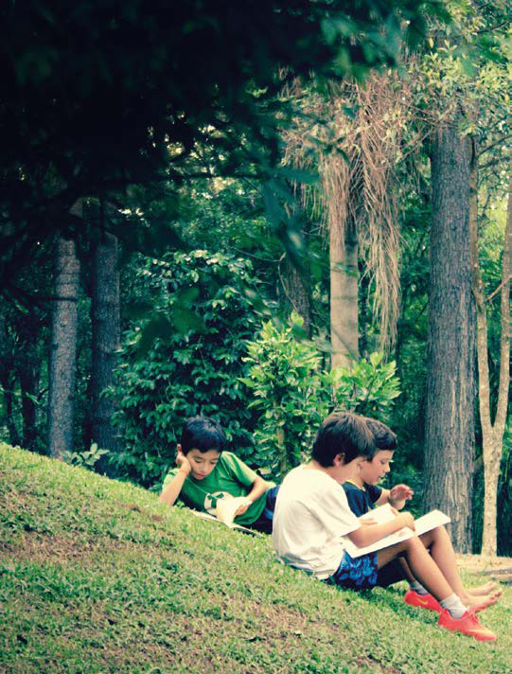
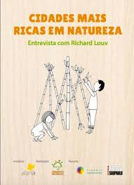
Desempaderamento
da infância
A escola como lugar de encontro com a natureza
Prefácio: Léa Tiriba
Organização: Maria Isabel Almando de Barros

